Slide 1


张智修
2019冬令营活动主题
新世纪小学数学
（北师大版）义务教育教科书一年级下册第四单元----动手做（二）
黑龙江省林甸县花园镇中心小学火箭分校 张智修

Slide 2
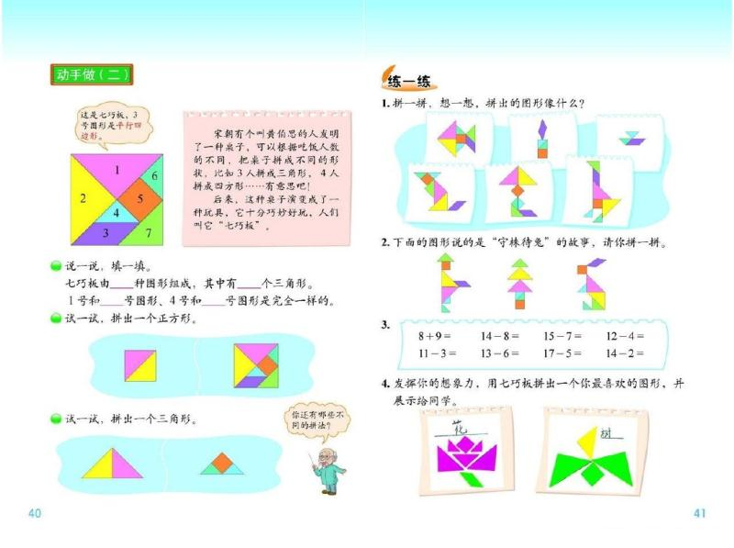
张智修
教学内容：北师大版义务
教育教科书一年级下册
第四单元----动手做（二）。
教材分析：在学习本节课的内容之前学生已经学习了一些简单的图形知识。本节课让同学们观察七巧板成的图案，在实践中用七巧板拼接成各种有趣的图案，从而为以后学习几何知识打下基础。
设计意图：
是为了能更好地培养学
生的空间观念。

Slide 3
张智修
学情分析：我们班级学生认知能力比较低下，形象思维占主导地位。农村的学生过去并没有接触过这种图形或者玩具，学习本课时要格外注意引导学生发挥想象能力和创造精神去拼合图形。通过本节课的学习培养学生的空间思维能力和空间观念。
设计意图：
是为了让学生更好地学
好本节课的内容，培养
学生的空间观念。

Slide 4
张智修
学习目标：
初步认识七巧板，在实践活动中让学生参与拼图，培养同学们的操作能力，发展学生的空间观念，培养学生的创新意识。
教学重难点：使同学们能够运用七巧板拼成多种常见的图形。
教法：启发引导学生观察插图，借助七巧板拼图的实践活动去思考新奇的拼接方法。
学法：运用合作、探究、自主、交流的学习方法学习本节课的内容。
教具准备：老师和每位同学准备一套七巧板，电子白板，PPT课件。
设计意图：
是为了更好地带领学生学好本节课的内容，
更好地培养学生的空间观念。
设计意图：
是为了更好地突破重难点，更
好地培养学生的空间观念。
设计意图：
是为了在课堂上能够更好地开展教学工作。

Slide 5
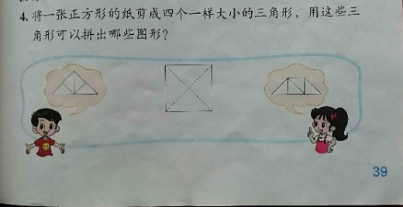
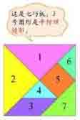
教学过程：
1.复习提问：同学们请看教材39页4题，三个图形分别是什么图形？都是用什么图形拼接成的？
2.引言： 有一种“七巧板”，它千变万化，比这道题好玩多了。
3.新课：
（1）让学生观察第一幅插图，认
真研究每块图形的形状，图形名
称，几种图形的相互组成关系。
张智修
设计意图：
让学生从中发现用小三角形可以
拼成其他的图形，为引入七巧板
打下基础。
设计意图：
是为了引发学生学习七巧板的
兴趣。
设计意图：
本节内容第一幅插图是学习七巧
板知识最基础、最核心、最关键
的知识点，所以一定要动员学生
深入研究七巧板的构成图。

Slide 6
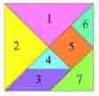
张智修
设计意图：
让学生彻底弄懂七巧板的构成。培养学生的空间想象能力。
设计意图：
引导学生注意观察研究“平行四边形”。
设计意图：
培养学生发现问题、研究问题的好习惯，养成发散思维的好习惯，培养学生的空间观念。
（2）请同学们合上教材，看能不能自己制作七巧板。
（3）让同学们观察第一幅图是什么图形？插图中有几种图形？不认识的那个图形叫什么图形？（这个新出现的图形叫“平行四边形”。）
（4）让学生归类说明：七巧板由几种图形组成？每种图形有几个？

Slide 7
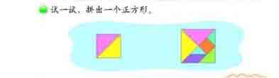
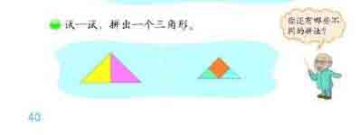
张智修
（5）拼出一个正方形，教材上出示了两种拼法，你还有没有其他的拼法？亲自拼一下，大家相互合作、交流、探究一下。
（6）请同学们看下图试一下，要想拼成三角形，你能想出几种方法？大家相互合作、交流、探究一下。
设计意图：
引导学生学习用七巧板的拼法。
激发学生空间想象能力，培养
学生的空间观念。
设计意图：
引导学生进一步发现用七巧板拼
图的规律、特点和思路。激发学
生的空间想象的兴趣，培养学生
的空间观念。

Slide 8
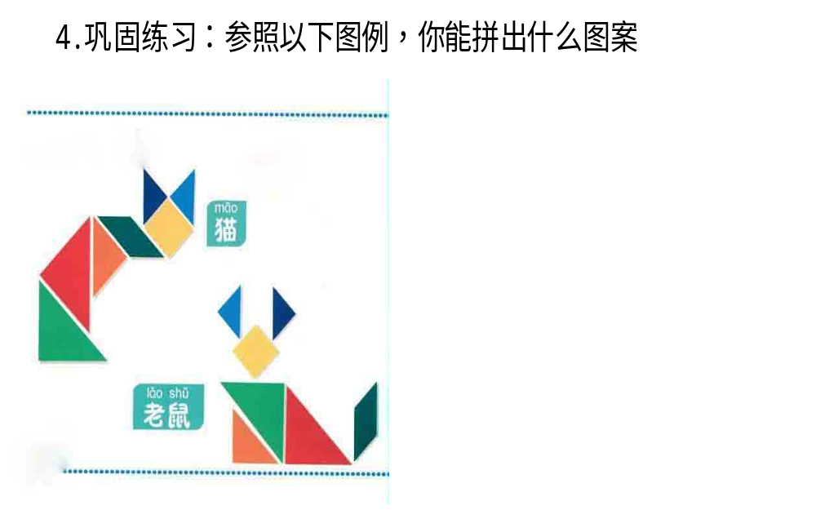

张智修
设计意图：
引导学生拓展思路、积极思考、
发挥想象、大胆创新。培养学
生的空间观念，激发学生的空
间想象的兴趣。

Slide 9
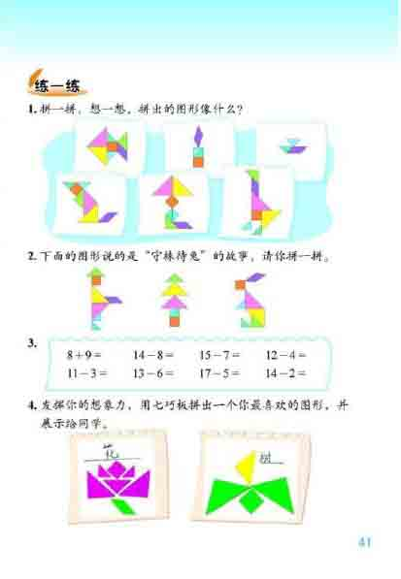
张智修
5.总结：这节课我们学习了用七巧板拼出各种有趣的图形，希望同学们从中学习拼接方法，学会空间想象，拼出有趣的图形。
6.作业：完成教
材41页1、2
、4题，拼出更
多更好玩的图案。
设计意图：
培养学生的创新意识和空间思
维能力，使学生养成总结、概
括的好习惯。
设计意图：
让学生利用课下充裕的时间和本
节课学到的知识，展开想象的翅
膀去创新拼接方法，培养学生的
空间观念。

Slide 10
张智修
谢谢大家！
再见！

